Slide 1
METALI

Slide 2
Metal ili kovina je supstanca koja se sastoji od atoma metalnih hemijskih elemenata koji nisu povezani sa drugim atomima.

Slide 3
Metali se u prirodi nalaze u obliku svojih jedinjenja, a dobijamo ih iz minerala, odnosno ruda. Neki, poput zlata, srebra, bakra, žive, gvožđa, mogu da se nađu u elementarnom stanju. U zemljinoj kori od svih metala najzastupljeniji je aluminijum (8,1%).

Slide 4
Obrada metala
Obrada metala je promena oblika, dimenzija ili svojstava metala kako bi se prilagodio daljoj upotrebi. Promena oblika, dimenzija ili svojstava metala može se podeliti na ručnu ili mašinsku obradu. Da bi se izvela obrada metala na bilo koji način potreban je alat. Alat je sredstvo u direktnom dodiru s predmetom koji se obrađuje.
U fabrikama za preradu metala, industriji opasne prirode, zdravlje, bezbednost i zaštita zaposlenih, opreme i životne sredine su velika briga – krucijalna – jer utiču i na društvene i na ekonomske faktore. Neophodno je da menadžment ovih fabrika prepozna prednosti bezbednog radnog okruženja i progresivno se prilagodi merama bezbednosti, kako bi se sprečile nezgode, izbegli gubici u ljudstvu ili proizvodnji i ostala propratna dešavanja vezana za nezgode.
Ozbiljno praćenje mera bezbednosti povećava znanje zaposlenih o poslovnim procesima, dovodi do poboljšanja tehničkih procedura i uvećava opštu produktivnost u fabrici.

Slide 5
Podela obrade metala
Postupci obrade metala dele se u nekoliko grupa:
Obrada izvornog oblikovanja: iz bezobličnog stanja (ruda, otpadni metal, strugotina) oblikuje se čvrsto telo određenog oblika (najčešće livenjem);
Obrada bez odvajanja čestica: to je način obrade metala kada se sirovina menja u željeni oblik novih dimenzija ili svojstava bez promene zapremine i mase materijala (valjanje, kovanje, savijanje, sabijanje);
Obrada odvajanjem čestica: to je način obrade metala kada se sa komada odvaja višak materijala lomljenjem sitnih delova materijala (piljenje, bušenje, struganje, glodanje);
Obrada spajanjem: to je način obrade kod kojeg se željeni proizvod dobije spajanjem dva ili više delova u jednu celinu (zavarivanje, lepljenje, meko i tvrdo lemljenje, spajanje vijcima, zakovicama);
Obrada zaštite materijala: to je način obrade kod kojeg se na obradak nanosi materijal u svrhu povećanja kvaliteta proizvoda (antikorozivna zaštita, metalizacija, eloksiranje, bruniranje, hromiranje, bojenje, plastifikacija);
Obrada promenom svojstava: to je način obrade metala kada se komadu menja struktura, a time i njegova svojstva (toplotna obrada kao kaljenje, normalizacija, cementiranje).

Slide 6
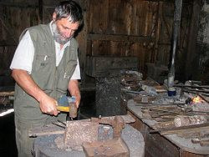
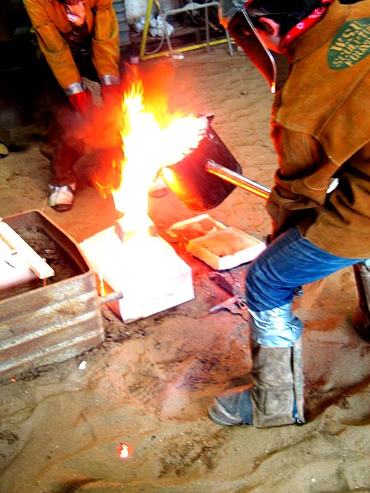
Podela obrade metala
Kovanje
Livenje

Slide 7
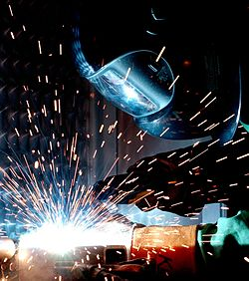
Varenje

Slide 8
KORISTI RECIKLAŽE METALA
Reciklažom se metalni otpad čuva dalje od deponija gdje bi zagađivao zemlju i vodu, čime se ugrožava zdravlje ljudi i životinja. Reciklažom metala se također čuva velika količina energije. Metali se mogu reciklirati i opet koristiti bezbroj puta, što dovodi do znatnog čuvanja energije u dugom periodu. Kada se aluminijum reciklira, koristi se 95% manje energije, dok se za reciklažu željeza i čelika koristi 74% manje energije a za bakar 85% manje energije. Pored čuvanja energije, upotrebom recikliranog metala se također čuva i vrijedan prirodni resurs koji bi se inače uzimao iz okoliša. Proizvođači upotrebom proizvoda od recikliranog materijala koriste manje rude boksita.

Slide 9
Brze podatke o recikliranju metala
Iako skoro svaka vrsta metala može ponovo i ponovo biti reciklirana bez degradacije svojstava, trenutno se reciklira samo 30% metala.
Skoro 40% svetske proizvodnje čelika se proizvodi pomoću recikliranog čelika.
Oko 42 posto sirovog čelika u Sjedinjenim Državama napravljeno je od recikliranih materijala.
Samo u Sjedinjenim Državama svakodnevno se koristi oko 100 miliona čeličnih i limenih limenki.
Čelik i gvožđe su najsrecijeniji materijali na svetu zahvaljujući delimičnoj mogućnosti za oporavak velikih struktura, kao i jednostavnost prerade. Upotreba magneta u procesu sortiranja omogućava reciklerima da ih lako odvoje od mešovitog otpada.
Svake godine oko 400 miliona tona metala se reciklira širom sveta.
Trenutno, proizvod koji se najviše reciklira u SAD-u je aluminijumska konzerva.
Bacanje jednog aluminijuma može trošiti energiju ekvivalentnu istoj može puniti benzinom.

Slide 10
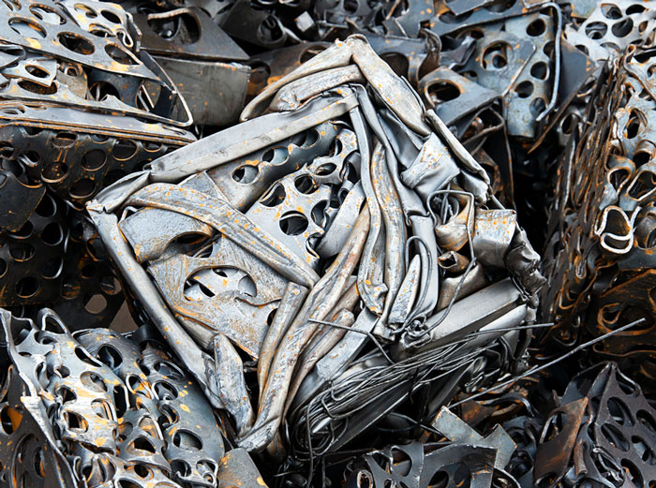
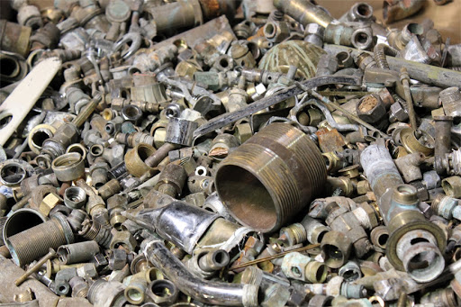
Reciklaža metala

